Slide 1


Organização da Prática: Fragmentação da prática
Tércio Apolinário-Souza edf.tercio@gmail.com

Slide 2


Relação entre prática e descanso
Variabilidade da prática
Fragmentação
Mental x Física
(Benda e Ugrinowitsch, 2012)

Slide 3
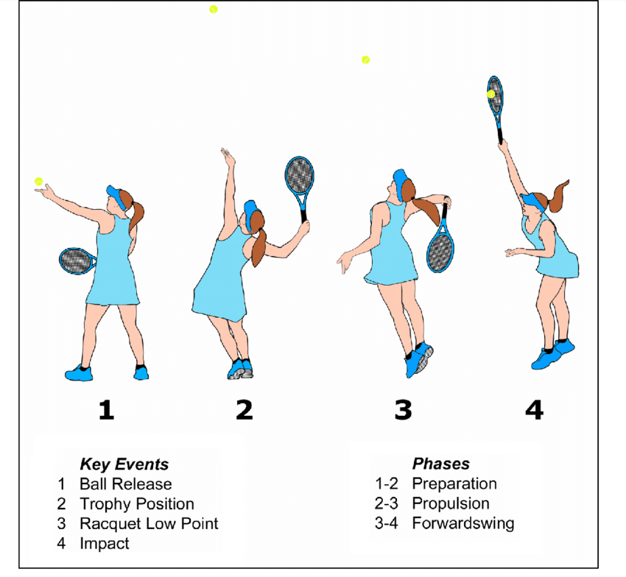
Aprender o saque no tênis
Pelo todo ou por partes?

Slide 4

Sair da cama e sentar na cadeira de rodas.
Pelo todo ou por partes?

Slide 5
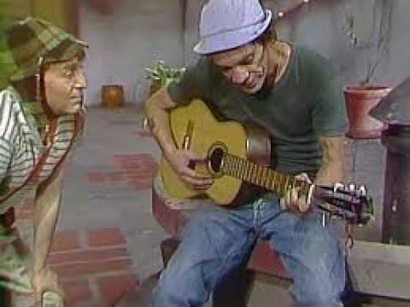
Aprender uma habilidade que requer assimetria em ambas mãos.
Pelo todo ou por partes?

Slide 6
Todo e partes na pedagogia é diferente do comportamento motor
Pedagogia
Todo – modalidade esportiva
Parte – fundamentos
Comportamento Motor
Todo – habilidade
Parte – componentes da habilidade

Slide 7
TODO OU PARTE?
ANALISAR A HABILIDADE
O que é mais importante para aprender nessa tarefa?
Componentes isolados
Ou
Interação entre os componentes
E ambos???
Complexidade e Organização
(NAYLOR e BRIGGS, 1963)

Slide 8
O que é complexidade?
Complexidade: relaciona-se ao número de componentes.
O que é um componente??
R. Partes que compõem uma habilidade
Análise para separação dos componentes?
(NAYLOR e BRIGGS, 1963)

Slide 9
Exemplos de todo e parte em situações cotidianas:
De onde você é?
Todo: Brasil
Parte: Minas
Todo: Minas
Parte: Belo horizonte
Todo: Belo horizonte
Parte: Pampulha....
Todo e parte são relativos

Slide 10
Ex., Bandeja no Basquete
Separe os componentes da habilidade

Slide 11

Habilidades – Correr com drible, segurar a bola, saltar e arremessar a bola
Correr e driblar
Fases da corrida
Músculos envolvidos
(...)

Slide 12
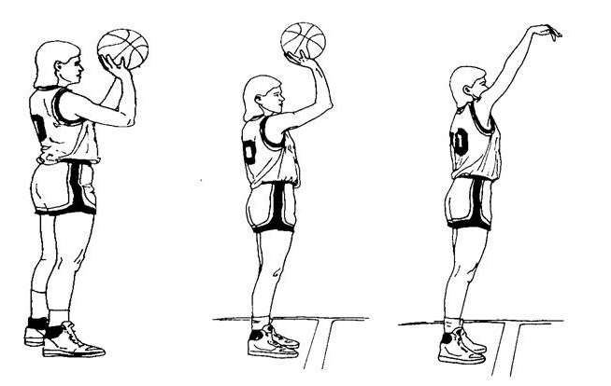
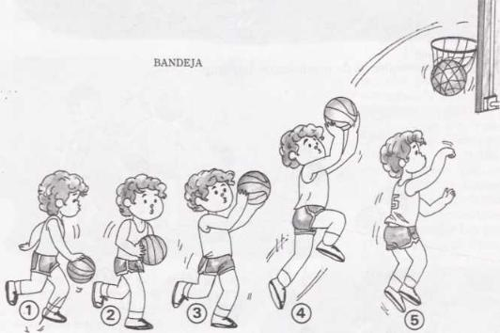
Quem tem mais componentes?
Bandeja
Arremesso
Bandeja é mais complexa!!!

Slide 13
Quanto mais componentes mais complexo...
Valor de referência: mais de 3 componentes é considerado complexo!

Slide 14
O que é Organização?
Força de interação dos componentes
Quanto mais forte a interação maior será a organização.
Qual critério para falar se é forte ou fraco?
Relação de dependência entre os componentes

Slide 15

Qual habilidade um componente depende do mais outro?
Rotina de Dança
Arremesso

Slide 16
Geralmente
Habilidades continuas – possuem baixa organização - fraca interação entre os componentes
Habilidades discretas e seriadas – possuem alta organização - forte interação entre os componentes

Slide 17
Então,
Complexidade – número de componentes
Organização – interação entre os componentes
(NAYLOR e BRIGGS, 1963)

Slide 18
Para decidir
Complexidade
Alta
Baixa
???????
PARTES
TODO
Baixa
Alta
Organização

Slide 19
Para decidir
Complexidade
Alta
Baixa
PARTES
Segmentação
Combinação
Simplificação
TODO
Baixa
Alta
Organização

Slide 20
Partes Segmentação Combinação Simplificação Todo
A
A
A
AB
AB
AB
ABC
ABC
ABC
ABCD
ABCD
ABCD
ABCD
ABCD
abcd
abcd
abcd
abcd
abcd
abcd
abcd
ABCD
ABCD
ABCD
ABCD
ABCD
ABCD
ABCD
ABCD ABCD ABCD ABCD ABCD
ABCD ABCD ABCD ABCD ABCD
ABCD ABCD ABCD ABCD
A
A
A
B
B
B
C
C
C
D
D
D
ABCD
ABCD
A
A
B
B
AB
AB
C
C
ABC
ABC
D
D
ABCD
ABCD

Slide 21
Relação entre prática e descanso
Variabilidade da prática
Fragmentação
Mental x Física
(Benda e Ugrinowitsch, 2012)

Slide 22


Slide 23
Escalonar a prática é uma preocupação importante na concepção de um programa de treinamento ou na reabilitação.
Quantos dias de prática na semana?
Quanto tempo (tentativas) de prática na sessão?
Qual o intervalo entre as tentativas na sessão?

Slide 24
Relação entre prática e repouso
Entre os dias (frequência)
Dentro da sessão
Prática maciça
Prática distribuída

Slide 25

Entre os dias (frequência)
Uma ideia seria fornecer o máximo de prática possível por semana, concentrando-se para maximizar o tempo de prática.
No entanto, ...
Baddeley e Longman (1978) com habilidades de teclado com trabalhadores dos correios:
Grupos de 80h
- 1h 2x/dia – 40 dias de treinamento
- 2h 1x/dia - 40 dias de treinamento
- 2h 2x/dia – 20 dias de treinamento
Grupo com 60h
- 1h 1x/dia - 60 dias de treinamento
Baddeley, A. D., & Longman, D. J. (1978). The influence of length and frequency of training session on the rate of learning to type. Ergonomics, 21(8), 627–635. https://doi.org/10.1080/00140137808931764

Slide 26
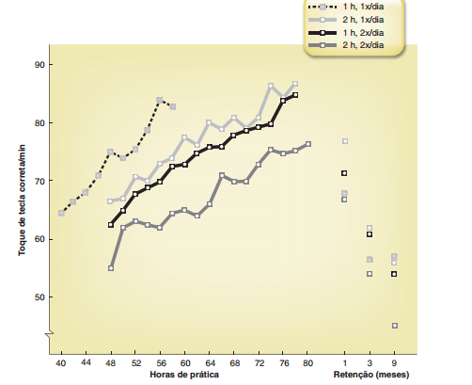
Prátia + concentrada e com + quantidade foi pior
2h 1x/dia - 40 dias - 80h
1h 2x/dia – 40 dias - 80h
1h 1x/dia - 60 dias - 60h
2h 2x/dia – 20 dias - 80h
1h 1x/dia - 60 dias - 60h
2h 1x/dia - 40 dias - 80h
1h 2x/dia – 40 dias - 80h
2h 2x/dia – 20 dias - 80h
Baddeley, A. D., & Longman, D. J. (1978). The influence of length and frequency of training session on the rate of learning to type. Ergonomics, 21(8), 627–635. https://doi.org/10.1080/00140137808931764

Slide 27
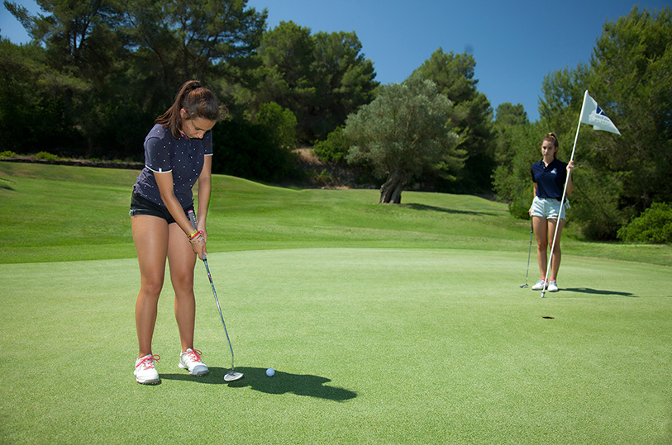
Concentrada - 240 x 1 sessão.
Distribuída - 60 x 4 sessões (intervalos de 24h)
Teresa K. Dail & Robert W. Christina (2004) Distribution of Practice and Metacognition in Learning and Long-Term Retention of a Discrete Motor Task, Research Quarterly for Exercise and Sport, 75:2, 148-155, DOI: 10.1080/02701367.2004.10609146

Slide 28
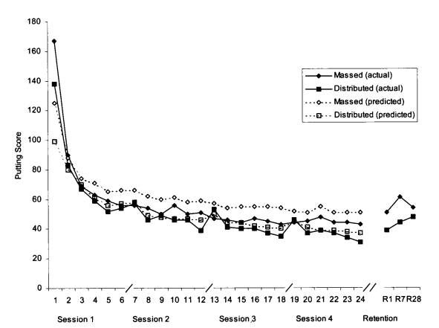
Teresa K. Dail & Robert W. Christina (2004) Distribution of Practice and Metacognition in Learning and Long-Term Retention of a Discrete Motor Task, Research Quarterly for Exercise and Sport, 75:2, 148-155, DOI: 10.1080/02701367.2004.10609146

Slide 29
Dentro da sessão
Prática maciça - fornece relativamente pouco descanso entre as tentativas
Prática distribuída – exige muito mais descanso, talvez com um período de
descanso entre as tentativas que é tão longo quanto a tentativa em si.
Relação entre execução e pausa.

Slide 30
Diferentes efeitos em tarefas discretas e tarefas contínuas
Discretas – pouco efeito
Contínuas – há efeito

Slide 31
Uma nova abordagem

Slide 32
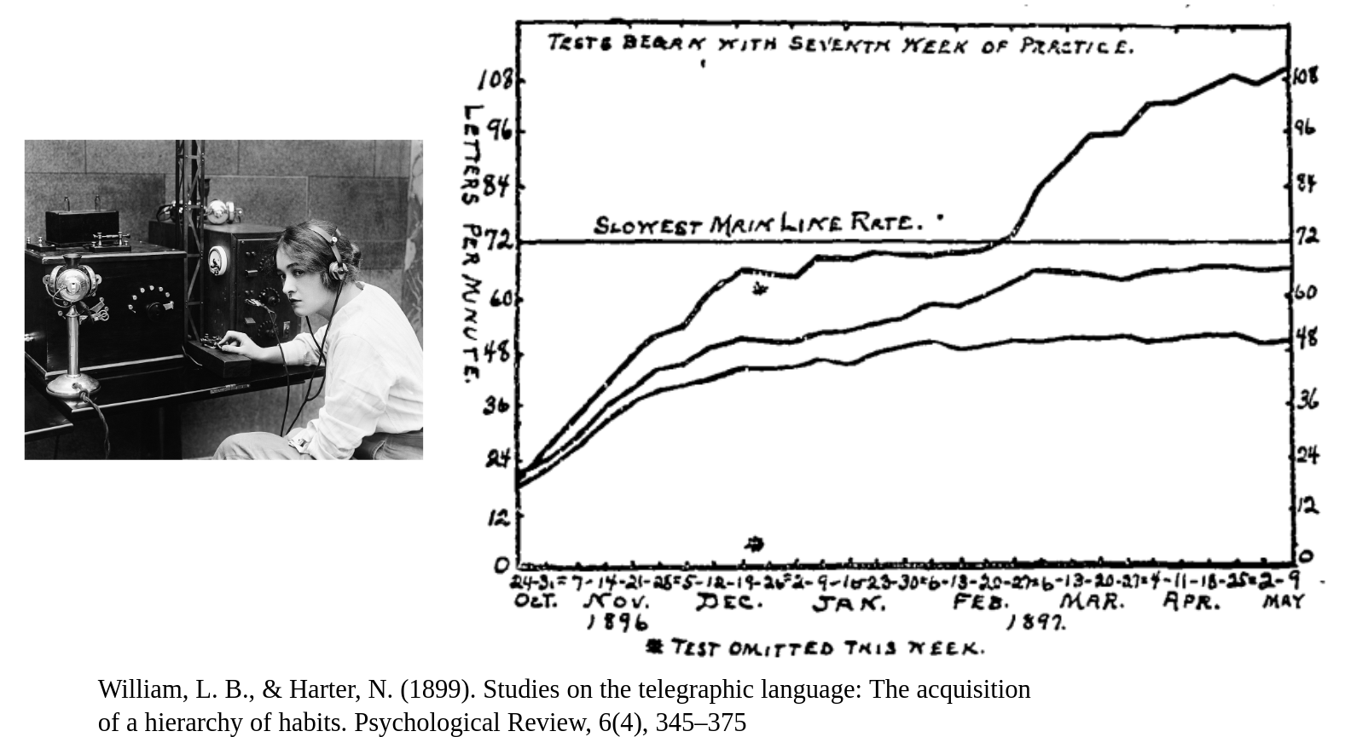
Platô, fenômeno inicialmente investigado

Slide 33
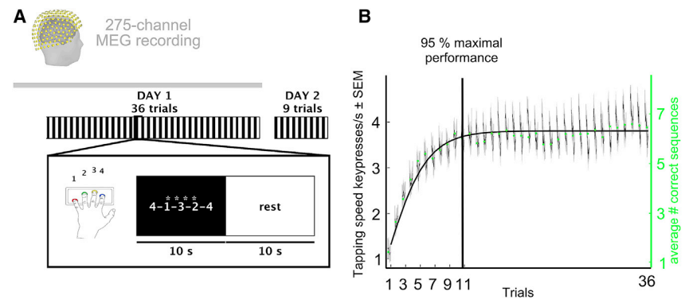

Leonardo G Cohen
Bönstrup et al., 2019, Current Biology 29, 1346–1351

Slide 34
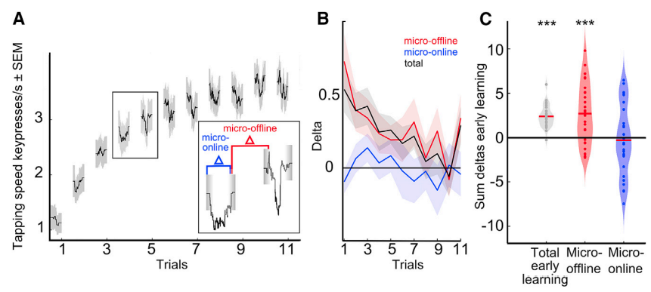
Bönstrup et al., 2019, Current Biology 29, 1346–1351

Slide 35
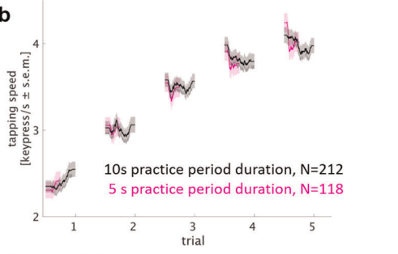
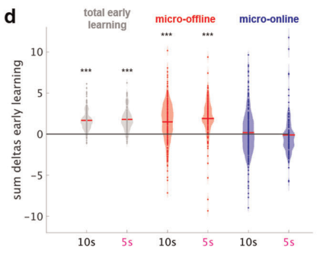

Slide 36


